Slide 1
Ivan Cankar

Slide 2
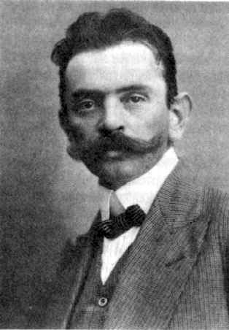
Življenje
Slovenski pisatelj, dramatik in pesnik Ivan Cankar se je rodil 10. maja 1876 na Vrhniki v hiši Na klancu kot osmi otrok .
Oče je zapustil družino in odšel delat v Bosno, mama pa je težko preživljala družino, ampak je imela srečo da ji je pri tem pomagala vrhniška gospoda .
Cankar je z odličnim uspehom končal
osnovno šolo in se vpisal v ljubljansko realko .
Leta 1896 je opravil maturo in odšel
na Dunaj študirat stavbarstvo, a si je
premislil in se prepisal na slavistiko .
Leta 1897 mu je umrla mati .
Do leta 1909 je živel na Dunaju, nato se je
preselil k bratu v Sarajevo .
Pozneje se preseli v Ljubljano

Slide 3
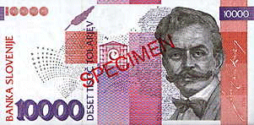
Maja 1914 zaradi so ga simpatij do Srbov zaprli na Ljubljanski grad
od koder je izpuščen oktobra .
Nato je odšel k vojakom kjer pa so ga po enem mesecu odpustili zaradi bolezni .
Poleti 1918 je prebival na Bledu .
Proti koncu oktobra pa je padel po stopnicah in se hudo poškodoval .
Umrl je 11. 12. 1918 v Cukrarni v Ljubljani .
Pokopan je v lj. Žalah, kjer so pokopani tudi Josip Murn, Dragotin Kette in Oton Župančič .

Slide 4
Ustvarjanje
Pisati je začel že v dijaških letih, njegove prve pesmi pa so bile objavljene v Ljubljanskem zvonu .
Leta 1899 izide zbirka pesmi Erotika in zbirka črtic Vinjete .
Zaradi izida Erotike to leto označujemo za začetek moderne .
Prvo izdajo zbirke Erotike so zažgali, a je bila čez eno leto natisnjena nova izdaja .
1902 izide Cankarjev najobsežnejši roman Na klancu, ki je posvečen njegovi materi .
Njegovo najbolj znano povest Hlapec Jernej in njegova pravica je napisal leta 1907, opisuje pa boj propadle obrtniške družine .
Ker je umrl leta 1918 to leto velja za konec slovenske moderne .
Cankarja mnogi proglašajo za največjega slovenskega prozaista .

Slide 5
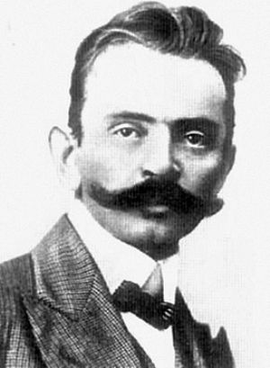
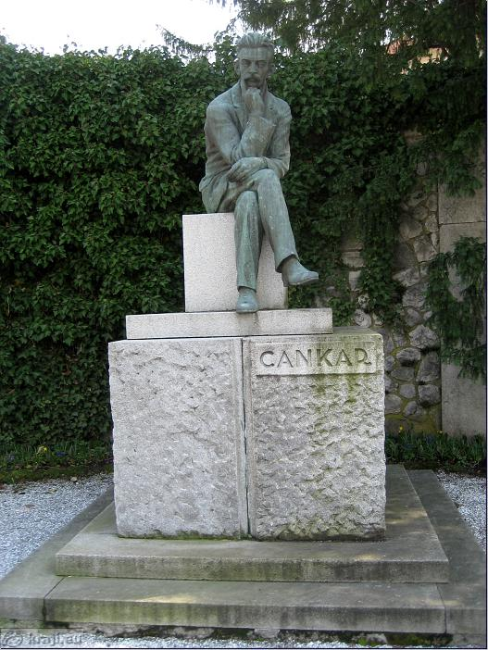
Dela
Poezija : Erotika
Proza : Vinjete, Na klancu, Hlapec Jernej in njegova pravica, Kurent, Milan in Milena, Moje življenje
Dramatika : Hlapci, Za narodov
blagor,
Lepa Vida

Slide 6
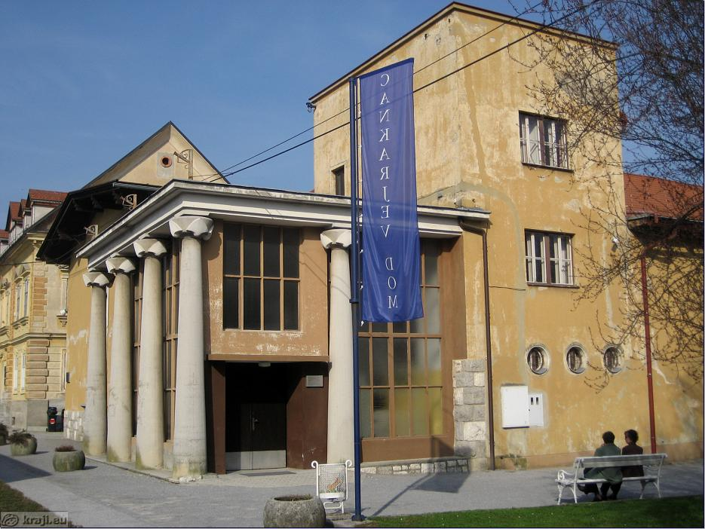
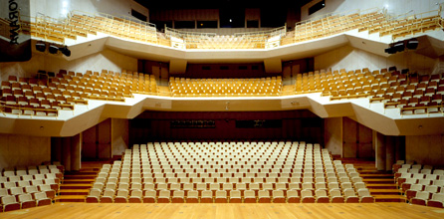
Po Cankarju sta poimenovani kulturni ustanovi Cankarjev dom v Ljubljani in Cankarjev dom na Vrhniki, njegovo ime nosijo številne ceste ali ulice v slovenskih mestih, po njem pa je poimenovan tudi del ljubljanskega hriba Rožnik (Cankarjev vrh). Cankar je bil upodobljen na bankovcu za 10.000 SIT.

